Slide 1
Staffellauf
Arbeiten der Gruppe

Slide 2
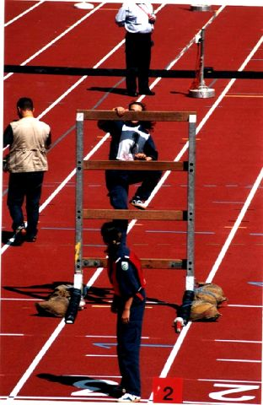
400m Staffellauf
Das Arbeiten im Bahnabschnitt 1:
Die Nr. 1 begibt sich nach dem Startschuss zur Leiterwand bei der 20m Marke.
Er überwindet diese Leiterwand leiternmässig, d.h. mit dem Gesicht zur Leiterwand und die Oberkante jeder Sprossen muss mit den Händen und/oder Füßen berührt werden.
Die unteren beiden Sprossen müssen mit den Füßen und die oberen beiden Sprossen mit den Händen berührt werden. Dies gilt sowohl für den Auf- als auch für den Abstieg.
Danach ergreift die Nr. 1 das am linken (in Laufrichtung) Fuß der Leiterwand befindliche nicht-absperrbare C-Strahlrohr und läuft damit mindestens bis zur 25m Marke.
Bei der 25m Marke angekommen übergibt die Nr. 1 das Strahlrohr an die Nr. 2. spätestens jedoch bei der 37,5m Marke

Slide 3
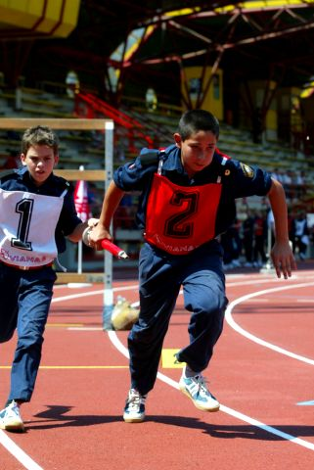
400m Staffellauf
Das Arbeiten im Bahnabschnitt 2:
Die Nr. 2 startet bei der 25m Marke.
Zwischen der 25m und 37,5m Marke erhält die Nr. 2 das nicht- absperrbare C-Strahlrohr von der Nummer 1.
Bei der 50m Marke angekommen übergibt die Nr. 2 das Strahlrohr an die Nr. 3 spätestens jedoch vor der 70m Marke bei der doppelt gerollten C-Druckschlauch mit Schlauchträger aufgestellt ist.

Slide 4
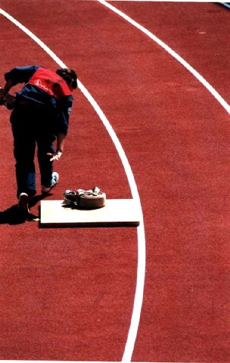
400m Staffellauf
Das Arbeiten im Bahnabschnitt 3:
Die Nr. 3 startet bei der 50m Marke.
Zwischen der 50m und 70m Marke erhält die Nr. 3 das nicht- absperrbare C-Strahlrohr von der Nr. 2.
Bei der 70m Marke ergreift die Nr. 3 den dort abgestellten doppeltgerollten C-Druckschlauch mit Schlauchträger.
Bei 75m wird der C-Druckschlauch auf der Holzplatte abgelegt. Es darf nach dem Ablegen nur eventuell Schlauchträger (auch Metallteil) diese Platte überragen. Die Kupplungen und der C-Druckschlauch müssen sich vollständig auf der Platte befinden und dürfen diese auch nicht überragen.
Bei der 100m Marke angekommen übergibt die Nr. 3 das Strahlrohr an die Nr. 4 spätestens jedoch vor der 125m Marke.

Slide 5
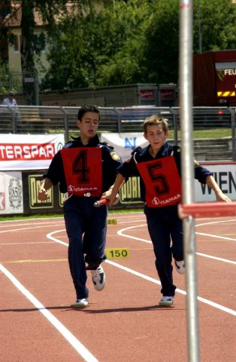
400m Staffellauf
Das Arbeiten im Bahnabschnitt 4:
Die Nr. 4 startet bei der 100m Marke.
Zwischen der 100m und 125m Marke erhält die Nr. 4 das nicht- absperrbare C-Strahlrohr von der Nr. 3.
Bei der 150m Marke angekommen übergibt die Nr. 4 das Strahlrohr an die Nr. 5 spätestens jedoch vor der 175m Marke bei welcher sich das Lattengestell befindet.

Slide 6
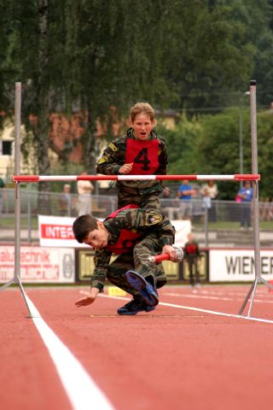
400m Staffellauf
Das Arbeiten im Bahnabschnitt 5:
Die Nr. 5 startet bei der 150m Marke.
Zwischen der 150m und 175m Marke (Lattengestell) erhält die Nr. 5 das nicht-absprerrbare C-Strahlrohr von der Nr. 4.
Bei der 175m (Lattengestell) kriecht die Nr. 5 unter dem Lattengestell durch. Die Latte darf nicht abgeworfen werden. Wird die Latte abgeworfen kann sie von der Nr. 5 wieder aufgelegt werden. Die Nr. 5 muss dann allerdings das Hindernis in Laufrichtung wieder richtig passieren. Die Bahn darf hierbei nicht verlassen werden.
Bei der 200m Marke angekommen übergibt die Nr. 5 das Strahlrohr an die Nr. 6 spätestens jedoch vor der 225m Marke (Hürde).

Slide 7
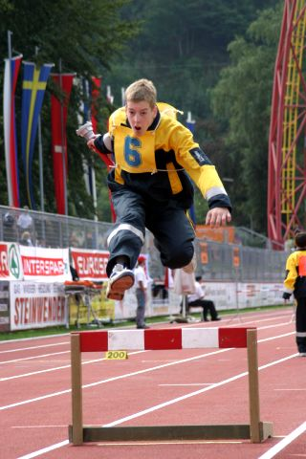
400m Staffellauf
Das Arbeiten im Bahnabschnitt 6:
Die Nr. 6 startet bei der 200m Marke.
Zwischen der 200m und 225m Marke (Hürde) erhält die Nr. 6 das nicht-absperrbare C-Strahlrohr von der Nr. 5.
Bei der 225m Marke überwindet die Nr. 6 die Hürde. Die Hürde darf nicht umgeworfen werden. Wird die Hürde umgeworfen kann sie von der Nr. 6 wieder aufgestellt werden. Die Nr. 6 muss dann allerdings das Hindernis in Laufrichtung wieder richtig passieren. Die Bahn darf hierbei nicht verlassen werden.
Bei der 250m Marke angekommen übergibt die Nr. 6 das Strahlrohr an die Nr. 7 spätestens jedoch vor der 275m Marke (Feuerlöscher).

Slide 8
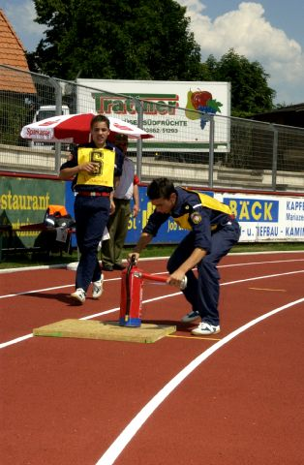
400m Staffellauf
Das Arbeiten im Bahnabschnitt 7:
Die Nr. 7 startet bei der 250m Marke.
Zwischen der 250m und 275m Marke (Feuerlöscher) erhält die Nr. 7 das nicht-absperrbare C-Strahlrohr von der Nr. 6.
Bei der 275m Marke nimmt die Nr. 7 den dort abgestellten leeren 6kg tragbaren Feuerlöscher auf.
Bei der 280m Marke stellt die Nr. 7 den tragbaren Feuerlöscher auf der dort befindlichen Holzplatte ab. Der Feuerlöscher muss abgestellt werden und darf die Holzplatte nicht überragen. Der Feuerlöscher darf so lange nicht umfallen, so lange die Nr. 7 nicht an die Nr. 8 übergeben hat.
Bei der 300m Marke angekommen übergibt die Nr. 7 das Strahlrohr an die Nr. 8 spätestens jedoch vor der 325m Marke.

Slide 9
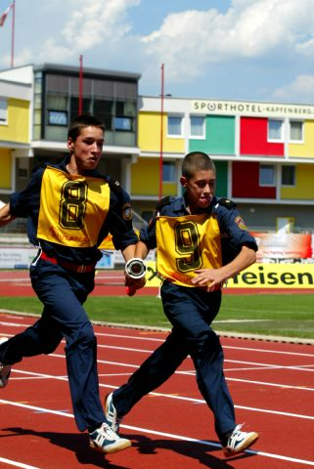
400m Staffellauf
Das Arbeiten im Bahnabschnitt 8:
Die Nr. 8 startet bei der 300m Marke.
Zwischen der 300m und 325m Marke erhält die Nr. 8 das nicht- absperrbare C-Strahlrohr von der Nr. 7.
Bei der 350m Marke angekommen übergibt die Nr. 8 das Strahlrohr an die Nr. 9 spätestens jedoch vor der 365m Marke.

Slide 10
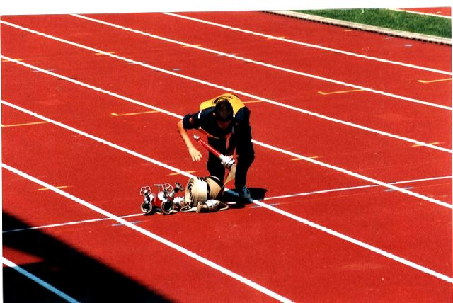
400m Staffellauf
Das Arbeiten im Bahnabschnitt 9:
Die Nr. 9 startet bei der 350m Marke.
Zwischen der 350m und 365m Marke erhält die Nr. 9 das nicht- absperrbare C-Strahlrohr von der Nr. 8.
Bei der 380m Marke (Verteiler und C-Druckschläuche) kuppelt die Nr. 9 die beiden C-Druckschläuche zusammen. Kuppelt eine C-Druckkupplung an Verteiler an. Kuppelt das Strahlrohr ebenfalls an eine C-Druckkupplung. Die Reihenfolge in der gekuppelt wird bleibt der Nr. 9 überlassen.
Danach begibt sich die Nr. 9 zum Ziel (400m) und legt das C-Strahlrohr nach dem Zieldurchlauf ab. Das C-Strahlrohr muss vor dem Durchlaufen des Zieles am C-Druckschlauch angekuppelt sein.

